Slide 1
第五节 正态总体均值与方差的区间估计
一、单个总体的情况
二、两个总体的情况

Slide 2
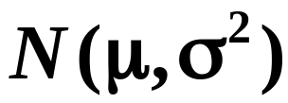
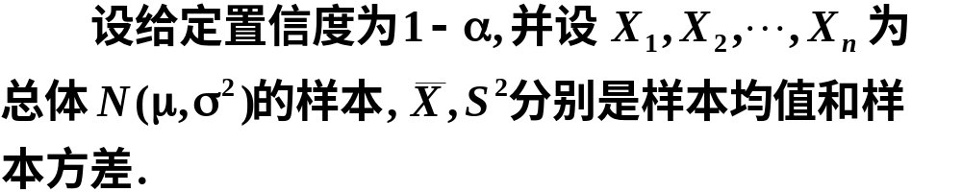

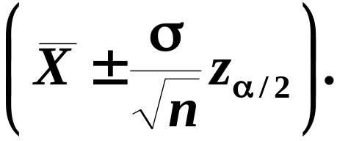
一、单个总体 的情况
(一) 均值μ的置信区间
由上节例1可知:

Slide 3
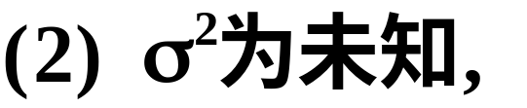
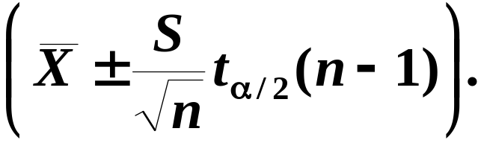
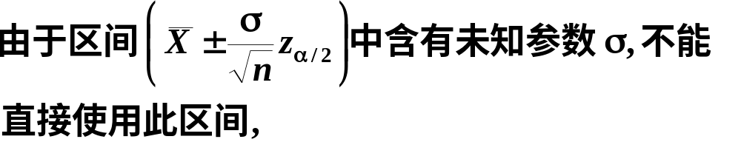
推导过程如下:

Slide 4
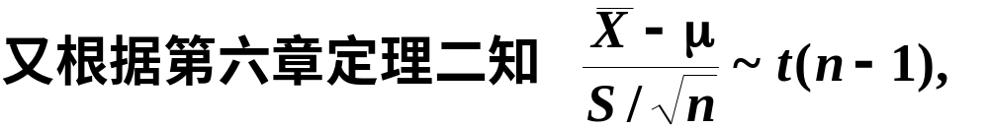
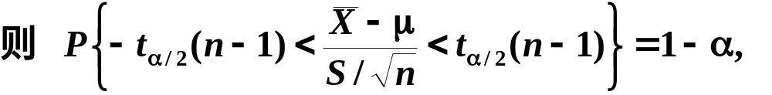
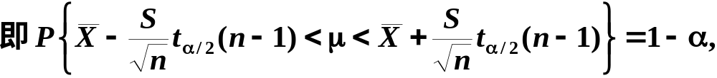

Slide 5
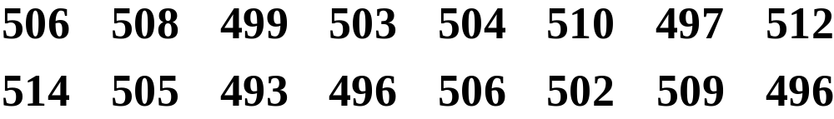



例1
有一大批糖果,现从中随机地取16袋,称得重量(克)如下:
设袋装糖果的重量服从正态分布,试求总体均值μ的置信度为0.95的置信区间.
解

Slide 6
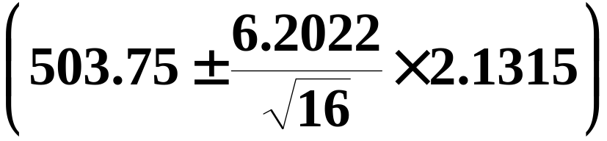

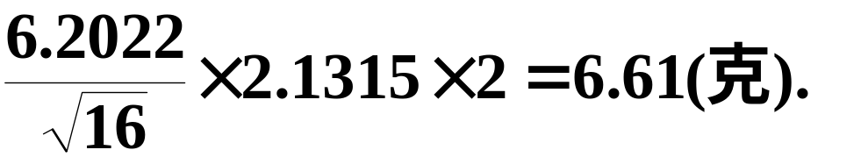
就是说估计袋装糖果重量的均值在500.4克与507.1克之间, 这个估计的可信程度为95%.
若以此区间内任一值作为μ的近似值, 其误差不
大于 这个误差的
可信度为95%.

Slide 7
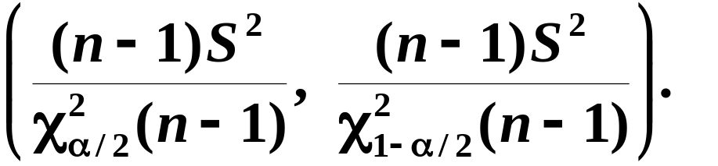


(二) 方差σ²的置信区间
根据实际需要, 只介绍μ未知的情况.
推导过程如下:
根据第六章第二节定理一知

Slide 8
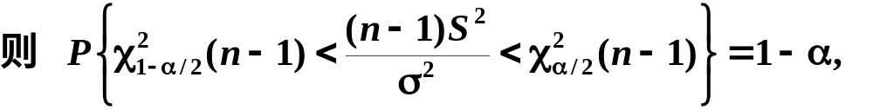
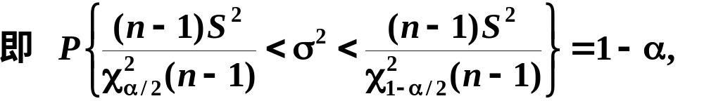

Slide 9
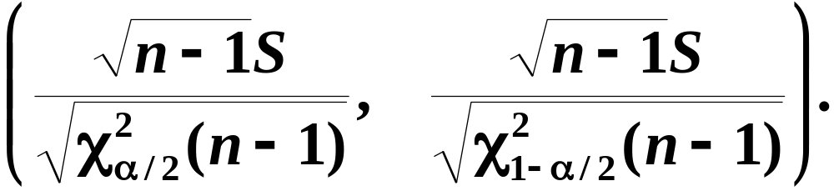
进一步可得:
注意, 在密度函数不对称时, 如χ²分布和F分布,习惯上仍取对称的分位点来确定置信区间, 但这样求出的置信区间长度并不是最短的, 而要求最短置信区间的计算过于麻烦,一般是不去求的.

Slide 10
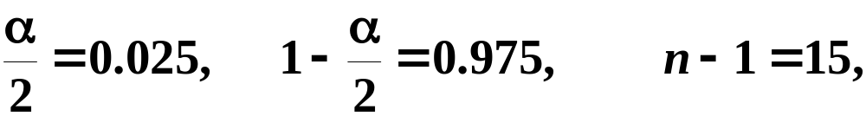

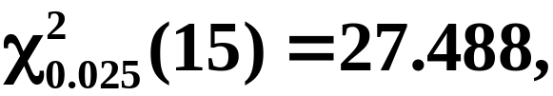
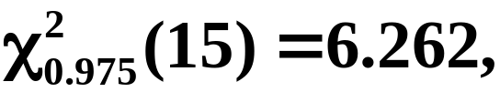


例2 (续例1) 求例1中总体标准差σ的置信度为0.95的置信区间.
解
代入公式得标准差的置信区间

Slide 11
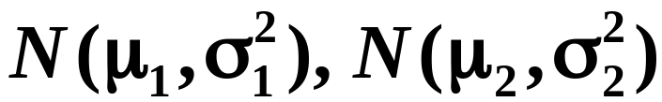
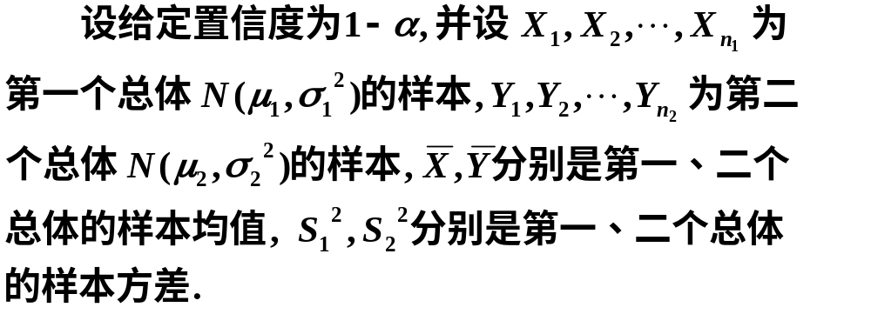
二、两个总体 的情况
讨论两个整体总体均值差和方差比的估计问题.

Slide 12

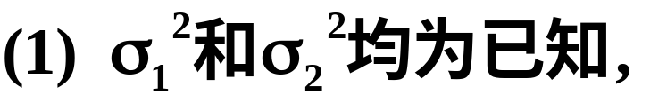
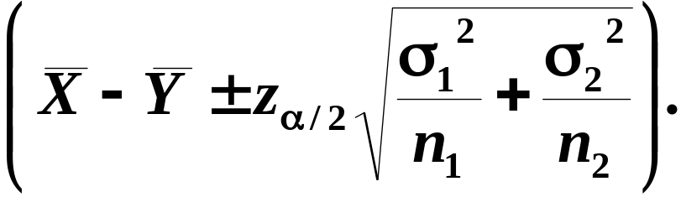
(一) 两个总体均值差 的置信区间
推导过程如下:

Slide 13

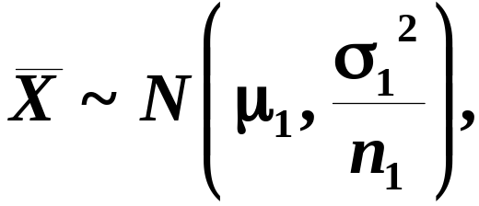
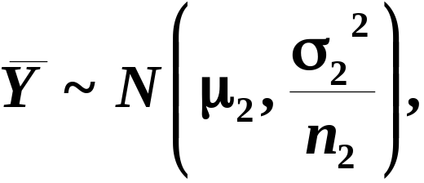
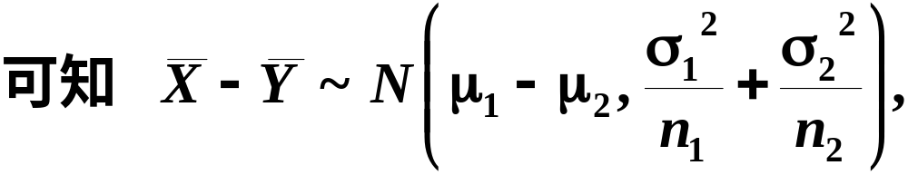
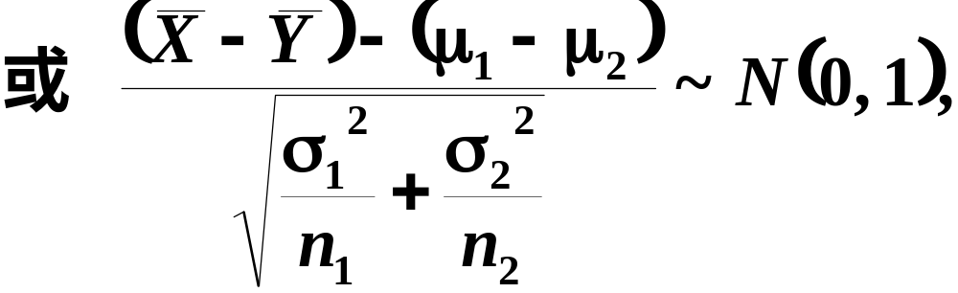

Slide 14
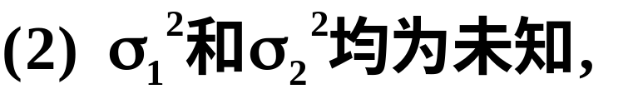
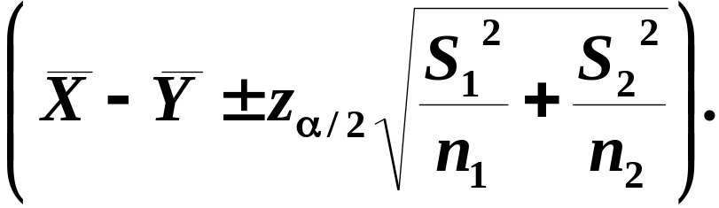

Slide 15
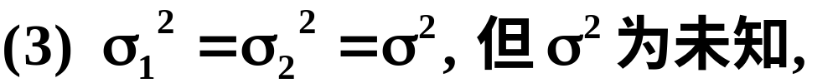
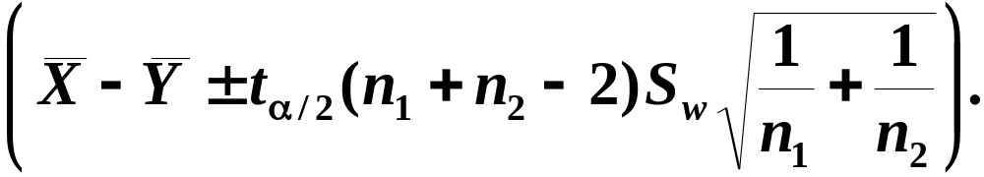
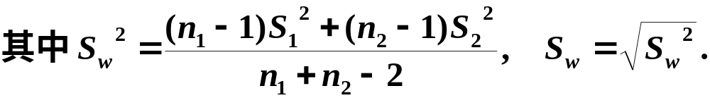

Slide 16





例3
为比较І, ІІ两种型号步枪子弹的枪口速度,
随机地取І型子弹10发, 得到枪口速度的平均值为
随机地取ІІ
型子弹20发, 得枪口速度平均值为
假设两总体都可认为近似
地服从正态分布,且由生产过程可认为它们的方差
相等, 求两总体均值差
信区间.
解
由题意, 两总体样本独立且方差相等(但未知),

Slide 17
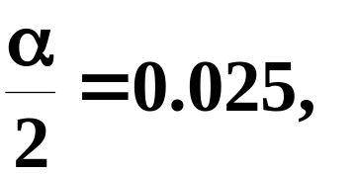



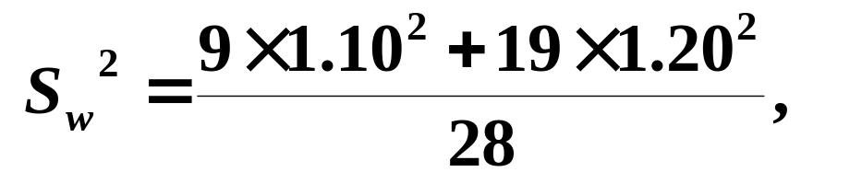
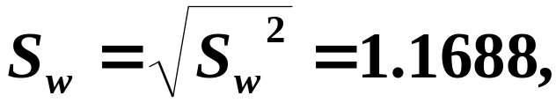
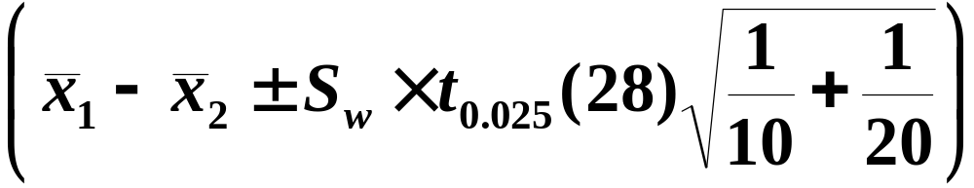


Slide 18


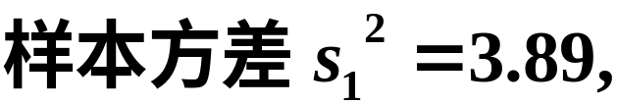


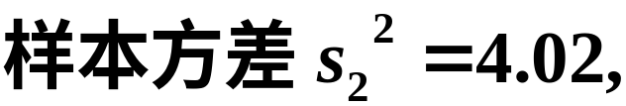
例4
为提高某以化学生产过程的得率, 试图采用
一种新的催化剂, 为慎重起见, 在试验工厂先进行
试验. 设采用原来的催化剂进行了
次试验,
得到得率的平均值
又采用新的催化剂进行了
次试验,
得到得率
的平均值
假设两总
体都可认为近似地服从正态分布, 且方差相等, 求
两总体均值差
信区间.
解
由题意, 两总体样本独立且方差相等(但未知),

Slide 19
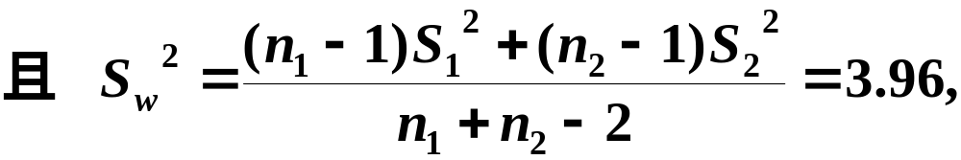
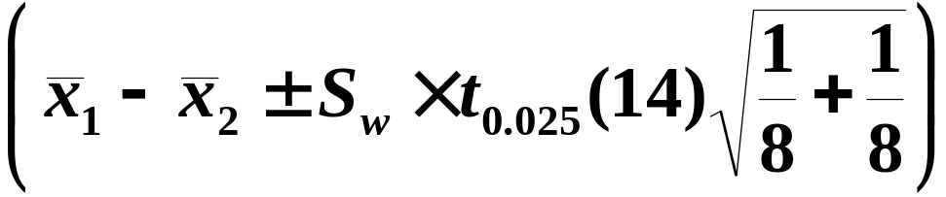

说明: 由于所得置信区间包含零, 在实际中我们认为采用这两种催化剂所得的得率的均值没有显著差别.

Slide 20
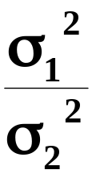
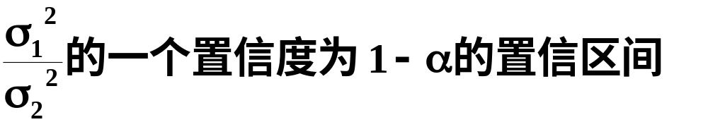
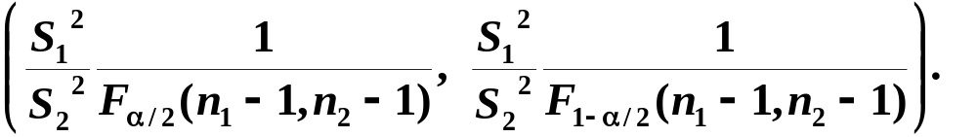
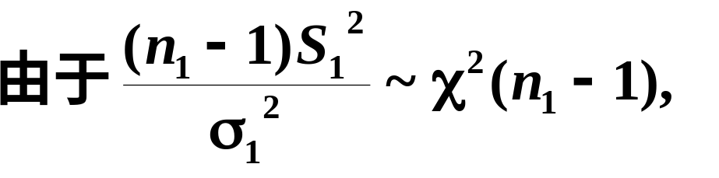
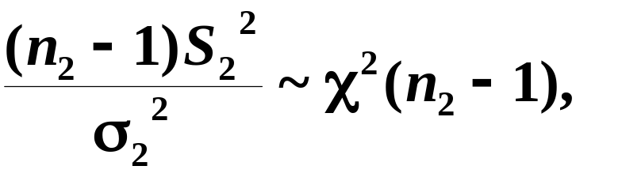
(二) 两个总体方差比 的置信区间
推导过程如下:

Slide 21
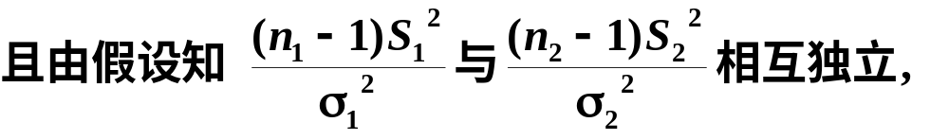
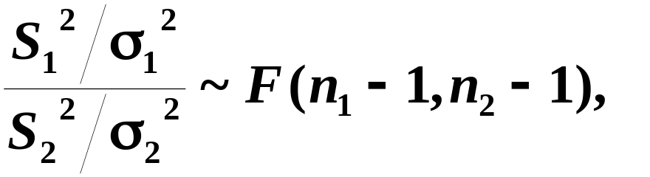
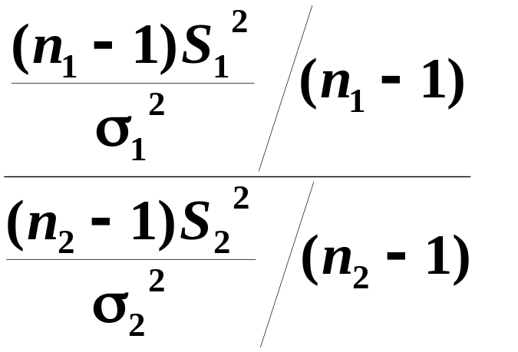
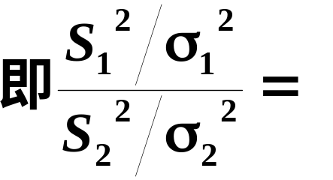

根据F分布的定义, 知

Slide 22
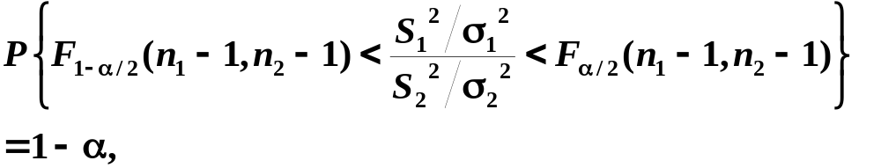



Slide 23











例5
研究由机器A和机器B生产的钢管内径, 随
机抽取机器A生产的管子18只, 测得样本方差为
抽取机器B生产的管子13只,测
得样本方差为
设两样本相互独
立,且设由机器A和机器B生产的钢管内径分别服
从正态分布
均未知, 求方差比
信
区间.
解

Slide 24







